Slide 1
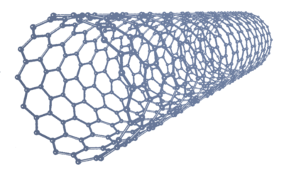
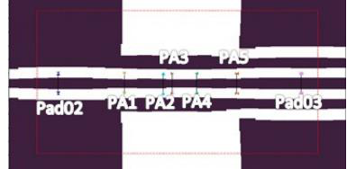
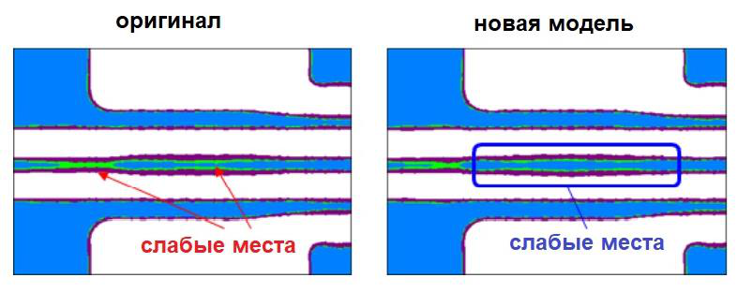
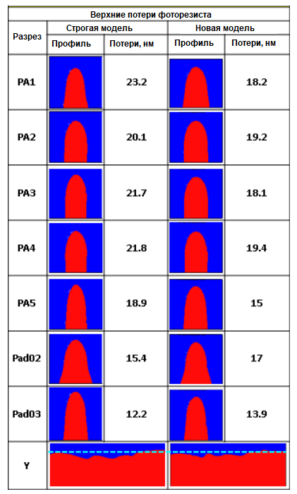
МОСКВА
25-26 ОКТ
III Международная конференция
2021
Математическое моделирование в материаловедении электронных компонентов
ИССЛЕДОВАНИЕ ПРОФИЛЯ ФОТОРЕЗИСТА В ПРОЦЕССЕ САМОСОВМЕЩЕННОГО ДВОЙНОГО ПАТТЕРНИРОВАНИЯ МЕТОДОМ МАТЕМАТИЧЕСКОГО МОДЕЛИРОВАНИЯ
Тихонова Елена Дмитриевна, аспирант, научный сотрудник Горнев Евгений Сергеевич, член-корреспондент РАН, д.т.н, профессор
Актуальность исследования
Концепция новой модели построения профиля фоторезиста
Результаты исследования
В настоящее время в России идет активная подготовка к освоению и внедрению на отечественный рынок технологии 28 нм. Для формирования рисунка требуемых размеров необходимо использовать более агрессивные методы улучшения разрешения, в частности самосовмещенное двойное паттернирование (self­-aligned double patterning, SADP).
Однако при использовании данной технологии критическое влияние на величину технологической ошибки начинают оказывать операции травления и осаждения. Поэтому очень важно на данных этапах провести строгий контроль получаемого профиля, в частности с помощью математического моделирования.
Откалиброванная по предложенной разработчиком методике модель показала, что не всегда детектирование слабых мест пост–экспозиционной обработки после верификации ведет к значительному снижению верхних потерь профиля фоторезиста.
1) Построенная многоуровневая модель распределения интенсивности дает корректное местонахождение горячих точек в фоторезисте.
Необходимо
улучшить
данную
модель.
Для построения новой модели была рассмотрена взаимосвязь стандартных показателей интенсивности воздушного изображения, таких как максимальная и минимальная интенсивности, с верхними потерями профиля фоторезиста. с верхними потерями профиля фоторезиста.
Уровни интенсивности были построены по 2 двум разрезам: вертикальному и разрезам: вертикальному и горизонтальному.
2) На участках PA1­-PA5, а также на срезе Y удалось значительно уменьшить верхние потери и получить более сглаженный контур профиля фоторезиста.
Цели и задачи исследования
Чтобы избежать предсказанных таким образом пост -­ экспозиционных ошибок, слой был настроен таким образом, чтобы контур стал более гладким.
Необходимо:
провести моделирование профиля фоторезиста для процесса двойного паттернирования с помощью ПО Prolith. Модель для симуляции – строгая фоторезистивная модель, применяемая при стандартном промышленном производстве линий затворов по технологии 28нм.
исследовать, как неравномерный профиль фоторезиста, а именно потери сверху, влияет на получившееся изображение, и что надо сделать, чтобы улучшить данную модель.
Для этого контур каждого соответствующего уровня был разбит на определенные интервалы, после чего для заданных интервалов в соответствии с желаемым значением результата литографии и травления была подобрана наиболее выгодная спецификация.
Выводы
Литература
По итогам проделанной работы была предложена новая модель, в которой для оценки профиля рисунка на основных этапах травления используются уровни разной интенсивности, полученные при моделировании воздушного изображения.
Таким образом, удается восстановить двумерное распределение интенсивности профиля линий, которое помогает заранее предугадать слабые места, которые могут возникнуть после травления, а также уменьшить верхние потери профиля фоторезиста, что в итоге дает нам более адекватный результат критических размеров линий после траления.
1. Красников, Г. Я. Общая теория технологии и микроэлектроника: часть 2. Вопросы метода и классификации / Г. Я. Красников, Е. С. Горнев, И. В. Матюшкин // Электронная техника. Серия 3: Микроэлектроника. – 2017. – № 4(168). – С. 16-41.
2. Тихонова, Е. Д. Использование материала spin-on-carbon для улучшения метода самосовмещенного двойного паттернирования / Е. Д. Тихонова, Е. С. Горнев // Наноиндустрия. – 2020. – Т. 13. – № S5-3(102). – С. 859-861.
3. Furubayashi Ken Mask defect printability in the Self-Aligned Quadruple Patterning (SAQP) process / Ken Furubayashi, Koutarou Sho, Seiro Miyoshi, Shinji Yamaguchi, Kazunori Iida, Satoshi Usui, Tsuyoshi Morisaki, Naoki Sato, Hidefumi Mukai// Proc. SPIE 978: Optical Microlithography XXIX. – 2016. –V. 97800O – P. 7.

